Slide 1
Algoritmusok és adatszerkeztek II.
11. gyakorlat

Slide 2

Tartalom: Legrövidebb utak egy forrásból 2. Legrövidebb utak minden csúcspárra
Szorgalmi házi feladat megoldása
Bellman-Ford algoritmus
Sor alapú Bellman-Ford algoritmus
Sor alapú Bellman-Ford algoritmus lejátszása
Negatív kör észlelése
Sor alapú Bellman-Ford implementálása csúcsmátrixszal ábrázolt gráfon
Legrövidebb utak minden csúcspárra
Floyd-Warshall algoritmus
Floyd Warshall algoritmus lejátszása

Slide 3
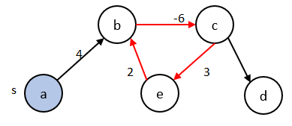
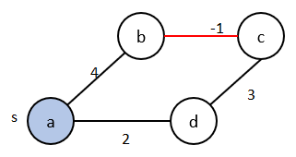
Bellman-Ford algoritmus első változat
Legrövidebb utak egy forrásból probléma megoldását adja, abban az esetben (is), amikor irányított a gráf, és negatív költségű élt is tartalmaz.
Nem lehet olyan negatív összköltségű kör a gráfban, amely a start csúcsból elérhető, ezért ha irányítatlan a gráf, nem lehet a start csúcsból elérhető élek között negatív.
Ha van ilyen kör a gráfban, azt az algoritmus jelzi.
Használható nem negatív élsúlyú irányított/irányítatlan gráf esetén is, de költségesebb a Dijkstra algoritmusnál.

Slide 4
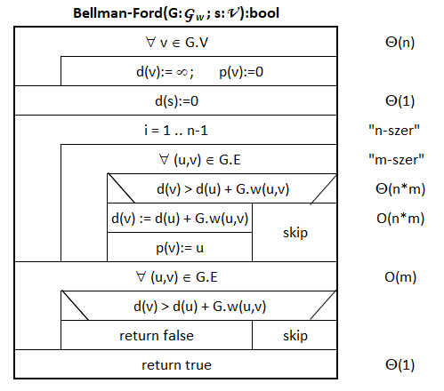
Az algoritmus, és műveletigénye
Fő ciklusa n-1 menetet végez, a menetek invariáns tulajdonsága:
i-edik menetben a start csúcsból induló, legfeljebb i darab élt tartalmazó megoldást állítja elő.
Mivel n csúcs esetén az egyszerű utak legfeljebb n-1 élt tartalmazhatnak, az n-1-edik végére előáll minden elérhető csúcshoz a megoldás, ha létezik.
Még egy plusz menetet végezve, ha akkor is csökken valamely csúcs d() értéke, akkor negatív kört tartalmaz a gráf, ezt hamis visszatérési értékkel jelzi.
Műveletigénye Θ(n*m):
Ritka gráf esetén: Θ(n²) –tel becsülhető,
Sűrű gráf esetén viszont Θ(n³) –öt kapunk.
Első változat, nem a jegyzetben szereplő!

Slide 5
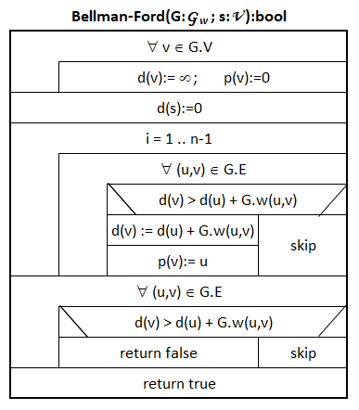
A sor alapú Bellman-Ford algoritmus, hatékonyabbá teszi ezt az első változatot
Az algoritmust hatékonyabbá tehetjük, ha a belső ciklus nem vizsgálja meg a gráf összes élét!
Elegendő azoknál a csúcsoknál vizsgálni az éleket, amelyekhez az előző menetben javító élt találtunk.
Azokat a csúcsokat, amelyeknek egy menetben csökken a d() értéke (ez egy meneten belül akár többször is előfordulhat), berakjuk egy sorba.
A következő menetben csak a sorban lévő csúcsokkal végzünk közelítést.
Egy segéd tömb szolgál arra, hogy jelezze, mely csúcsok vannak épp a sorban, hogy azokat nehogy ismételten berakjuk.
Első változat, nem a jegyzetben szereplő!

Slide 6
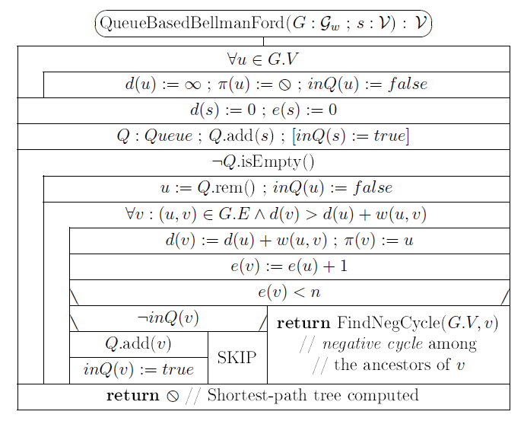
Sor alapú Bellman-Ford algoritmus
A csúcsok inQ() címkéje jelzi, hogy a csúcs éppen a sorban van vagy nincs.
A csúcsok e() címkéje tartja nyilván, hogy hány élt tartalmaz a csúcshoz vezető minimális költségű út.
Amíg ez kisebb, mint n, addig nincs baj.
Ha eléri az n-et, akkor negatív kört találtunk a gráfban.
Ekkor egy segéd eljárással a negatív kör egy csúcsa felderíthető.
Műveletigény: MT(n,m) = O(n*m)

Slide 7
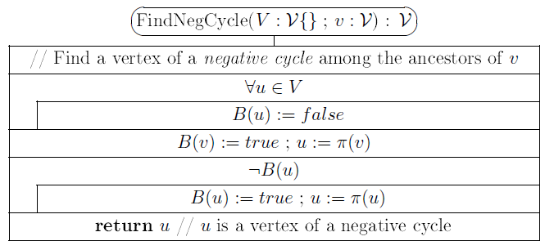
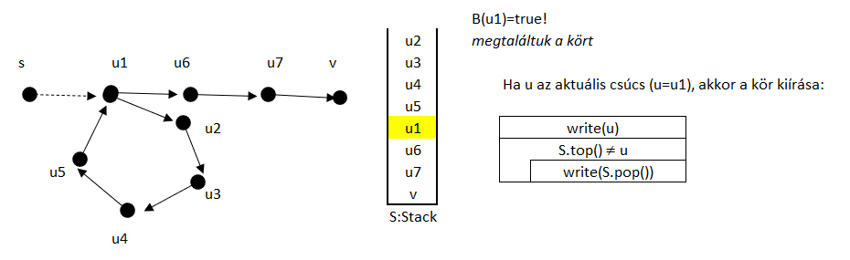
Sor alapú Bellman-Ford algoritmus, negatív kör
A negatív összköltségű kör egy csúcsát megkereső segéd eljárás.
Egy olyan csúcsból visszafelé haladva, melynek csökkent a d() címkéje, és a hozzá vezető út hossza n, visszafelé lépkedve a szülőkön, megtalálhatjuk a kör egy csúcsát.
Ha közben egy verembe rakjuk a csúcsokat, a kört a veremből ki is tudjuk írni!

Slide 8

Gyakorlati tapasztalat a futási idővel kapcsolatosan
Idézet a jegyzetből:
Az elméleti műveletigény becslés [6] meglehetősen rossz hatékonyságot sugall.
Gyakorlati tesztek pozitítív élsúlyú, véletlenszerűen generált, nagyméretű, s-ből összefüggő ritka gráfokra (m ∈ O(n)) statisztikusan Θ(n) átlagos műveletigényt adtak, szomszédossági listás gráfábrázolás esetén.
Ez viszont aszimptotikusan az elméleti minimummal egyezik. A hálózatok jelentős része nagyméretű, ritka gráffal modellezhető. Nem véletlen, hogy hálózatokon való útkeresésnél alkalmazzák is ezt a viszonylag egyszerű, de általános algoritmust.
Ez pedig azt jelenti, hogy ritka gráfokon, pozitív élsúly esetén is érdemesebb ezt az algoritmust használni, mint a Dijkstra algoritmust.
Élek számának becslése a kísérletben: m ≤ k*n, k≈4, előre adott konstans.

Slide 9
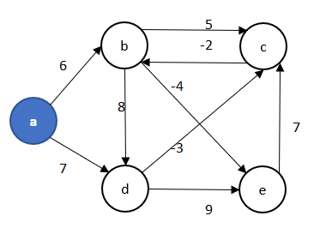
Bellman-Ford algoritmus lejátszása
Szemléltessük az algoritmus működését, az itt látható gráfon,
Majd oldjuk meg a gyakorló feladatot.
BF_peldak.xlsx

Slide 10
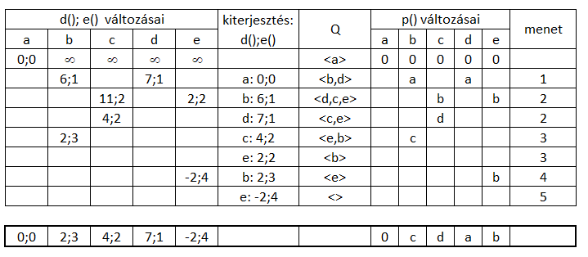
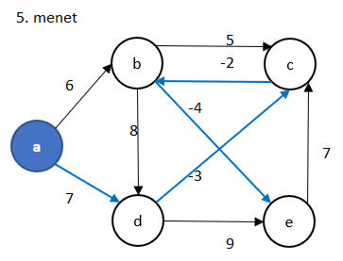
Az algoritmussal kapott megoldás, és a működést szemléltető táblázat

Slide 11
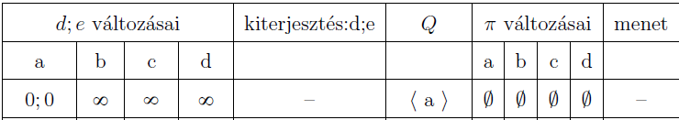
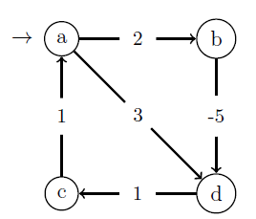
Negatív kör felfedezése

Slide 12
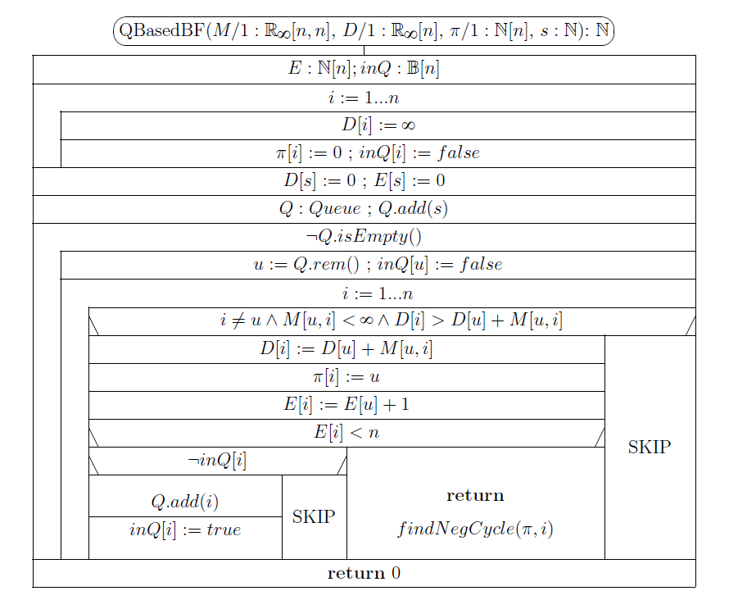
Feladat: Írjuk fel az algoritmust csúcsmátrixszal ábrázolt gráfra, a csúcsok cimkéit tömbökkel megvaósítva.
A csúcsokat 1..n sorszámokkal azonosítjuk.

Slide 13
Legrövidebb utak minden csúcspárra
Feladat: Adott egy élsúlyozott gráf, keressük minden csúcspárra a két csúcs között lévő legrövidebb utat.
Ilyen feladat adódik például egy autóstérkép készítésekor is (városok közötti távolság táblázat).
Irányított gráf esetén megengedünk negatív éleket, negatív összsúlyú köröket azonban nem, irányítatlan esetben negatív éleket sem engedünk meg.
A feladatot megoldhatjuk a Dijkstra vagy a Bellman-Ford algoritmussal is, vizsgáljuk meg, hogy ez milyen futási idő költséggel járna.
A megoldást úgy kaphatjuk meg, hogy minden csúcsból, elindítjuk az algoritmusokat.

Slide 14
Dijkstra algoritmus:
Ritka gráfon, kupacos minQueue esetén, egy csúcsból elindítva MT(n,m)=O((n+m)*log n)
Minden csúcsból elindítva: O(n*(n+m)*log n), feltéve, hogy m ∈Θ(n) MT(n,m)=O(n²*log n)
Sűrű gráfon, rendezetlen tömböt használva minQueue helyett, egy csúcsból elindítva: MT(n,m)= Θ(n²) feltéve, hogy m ∈Θ(n²)
Minden csúcsból elindítva: MT(n,m)= Θ(n³)
Bellman-Ford algoritmus:
Egy csúcsra elindítva: MT(n,m)=O(n*m)
Ritka gráfon, minden csúcsból elindítva MT(n,m)=O(n²*m)=O(n³), m ∈Θ(n) esetén.
Sűrű gráfra: MT(n,m)=O(n²*m)=O(n⁴), mivel m ∈Θ(n²) ilyenkor.
Floyd-Warshall algoritmus: Θ(n³)
közelítő ciklusa annyira egyszerű, hogy hatékonyabb, mint például a Dijkstra algoritmus, vagy a sor alapú Belmann Ford.

Slide 15
Floyd-Warshall algoritmus
Tegyük fel, hogy G gráf csúcsmátrixos reprezentációval adott.
Az egyes csúcsok közötti távolságok számításához egy D-vel jelölt mátrixot fogunk használni, D[i,j] az i és j csúcs közti optimális út hosszát tartalmazza.
Egy Π mátrixban a csúcsokhoz vezető optimális utakat tartjuk nyiltván: a közvetlen megelőző csúcsokat tároljuk. Π [i,j] az i és j csúcs között vezető optimális úton j csúcs közvetlen megelőzőjét tartalmazza.
Az optimális utakat úgynevezett belső csúcsok mentén keressük a dinamikus programozás tervezési módszert használva.
Egy v₁,v₂,…,v_{m} út belső csúcsai: v₂,..v_{m-1}

Slide 16
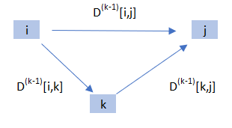
Floyd-Warshall algoritmus
Az algoritmus n lépésben határozza meg a csúcspárok közti legrövidebb utakat.
A k-adik lépése után a D^{(k)}[i,j] az i és j csúcsok között lévő optimális út hosszát tartalmazza, úgy, hogy, a belső csúcsok címkéje legfeljebb k, a k címkéjű csúcs vagy szerepel az úton vagy nem, attól függően, hogy az út ettől optimálisabb lesz-e vagy sem.

Slide 17
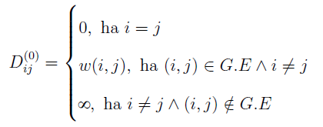
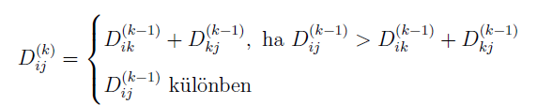
Floyd-Warshall algoritmus
D_{ij} rekurzív számítása:
D⁰ lényegében a gráf csúcsmátrixos ábrázolása.
Amikor k=n, akkor kész a megoldás.

Slide 18
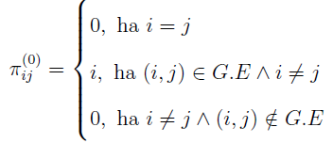
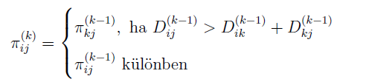
Floyd-Warshall algoritmus
Π_{ij} rekurzív számítása:

Slide 19
Floyd-Warshall algoritmus
Az algoritmus mátrixpárok sorozatát állítja elő 0-tól n-ig : n + 1 darab mátrix.
Az algoritmus működése során mégis elegendő egyetlen D és Π mátrixot fenntartani, mivel a k-adik sor és k-adik oszlop a k - 1 és k-adik lépés között biztosan nem változik meg, hiszen a k épp az út egyik végpontja, így k belső csúcsként az úton nem szerepelhet, tehát D_{ik} és D_{kj} nem változhat meg!
Floyd-Warshall algoritmus esetén, ha a gráf tartalmaz negatív összsúlyú kört, akkor a főátlóban negatív értékek jelennek meg, ezt az algoritmus jelezni fogja.

Slide 20
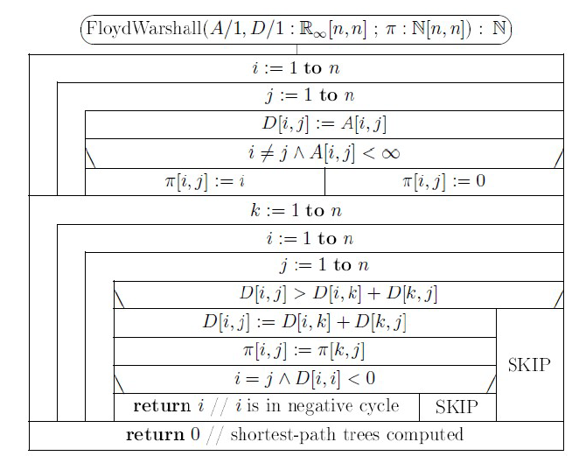
Floyd-Warshall algoritmus
Θ(n²)
O(n³)

Slide 21
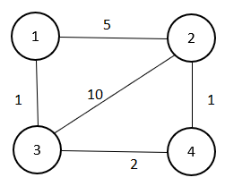
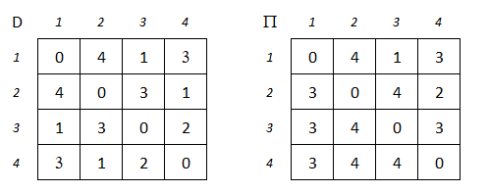
Floyd-Warshall algoritmus lejátszása
Játszuk le az algoritmust!
FW_peldak.xlsx
A végeredmény:

Slide 22
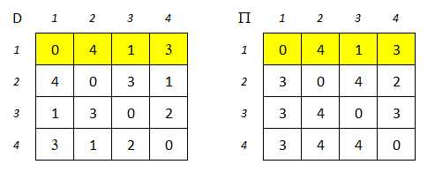
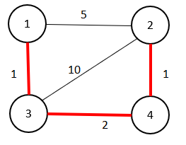
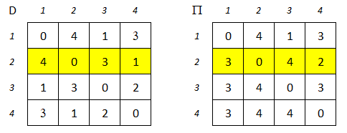
Floyd-Warshall algoritmus lejátszása
Mit ad meg a végeredmény?
1.sor: 1-es csúcsból induló legrövidebb utak:
2. sor: 2-es csúcsból induló legrövidebb utak:

Slide 23
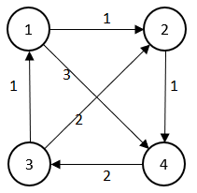
Önálló feladat
Oldjuk meg önállóan a FW_peldak.xlsx található irányított gráfra is a feladatot!
Folytatás: Irányított gráf tranzitív lezártja (következő gyakorlat).

